Slide 1
Notes:
Bruk notatene for å unngå å ha for mye tekst på hver slide.

Slide 2
Tilskudd 8.10.3 – nytt i versjon
03.06.2021 t i versjon

Slide 3
Agenda
- Basis oppsett
- Valgfritt oppsett
(ikke inkludert)

Slide 4
Basis oppsett

Slide 5
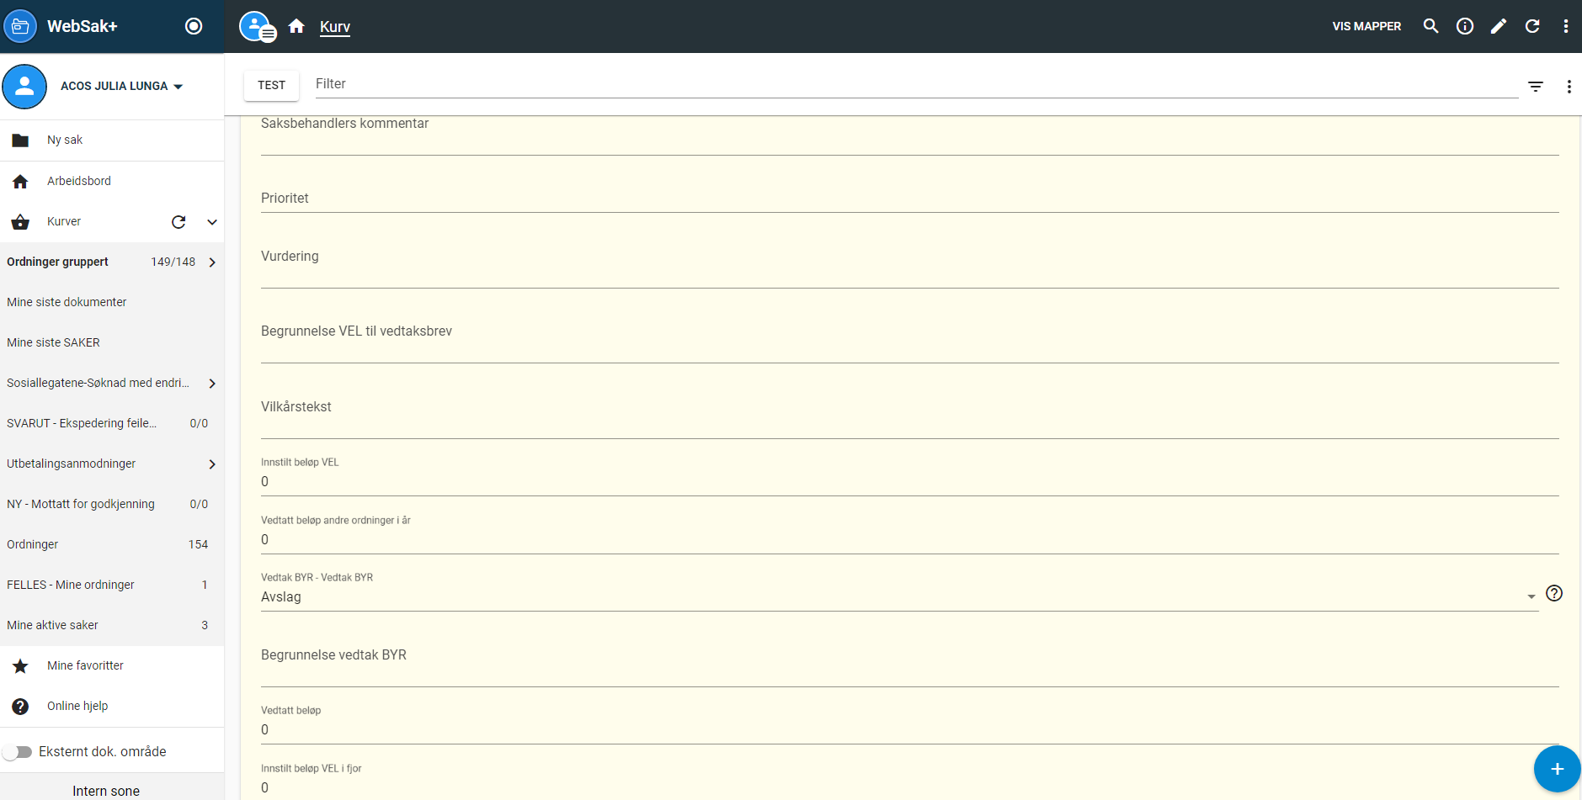
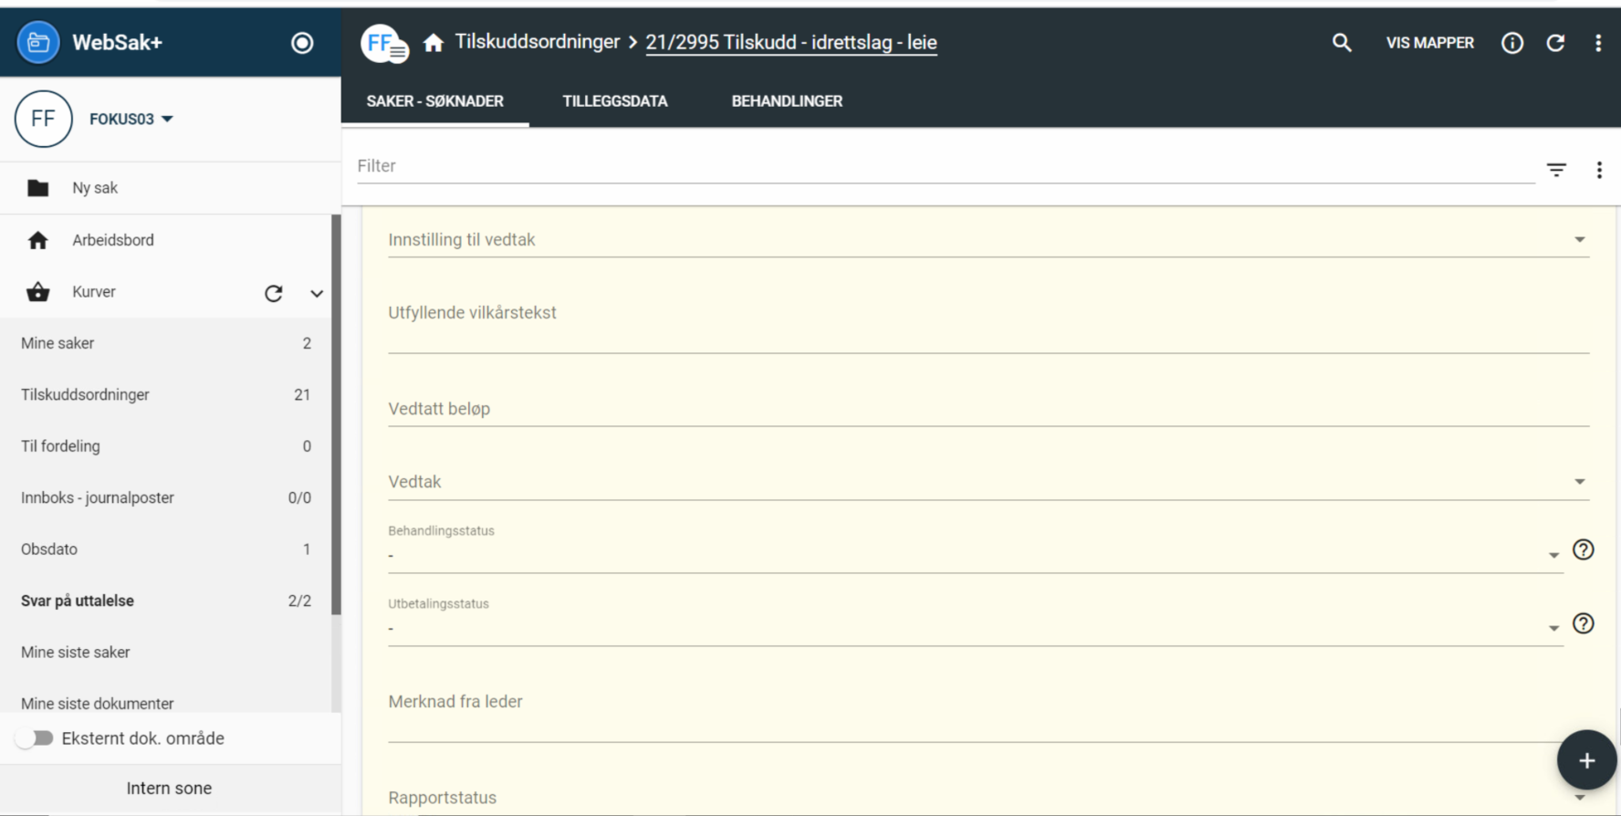
Nytt behandlingsbilde

Slide 6
Bedre logging på saken
Historikk
Mulighet for å lage ny revisjon manuelt
Automatisk ny revisjon ved endring av Behandlingsstatus og Utbetalingsstatus
Revisjoner er lett tilgjengelige på saken

Slide 7
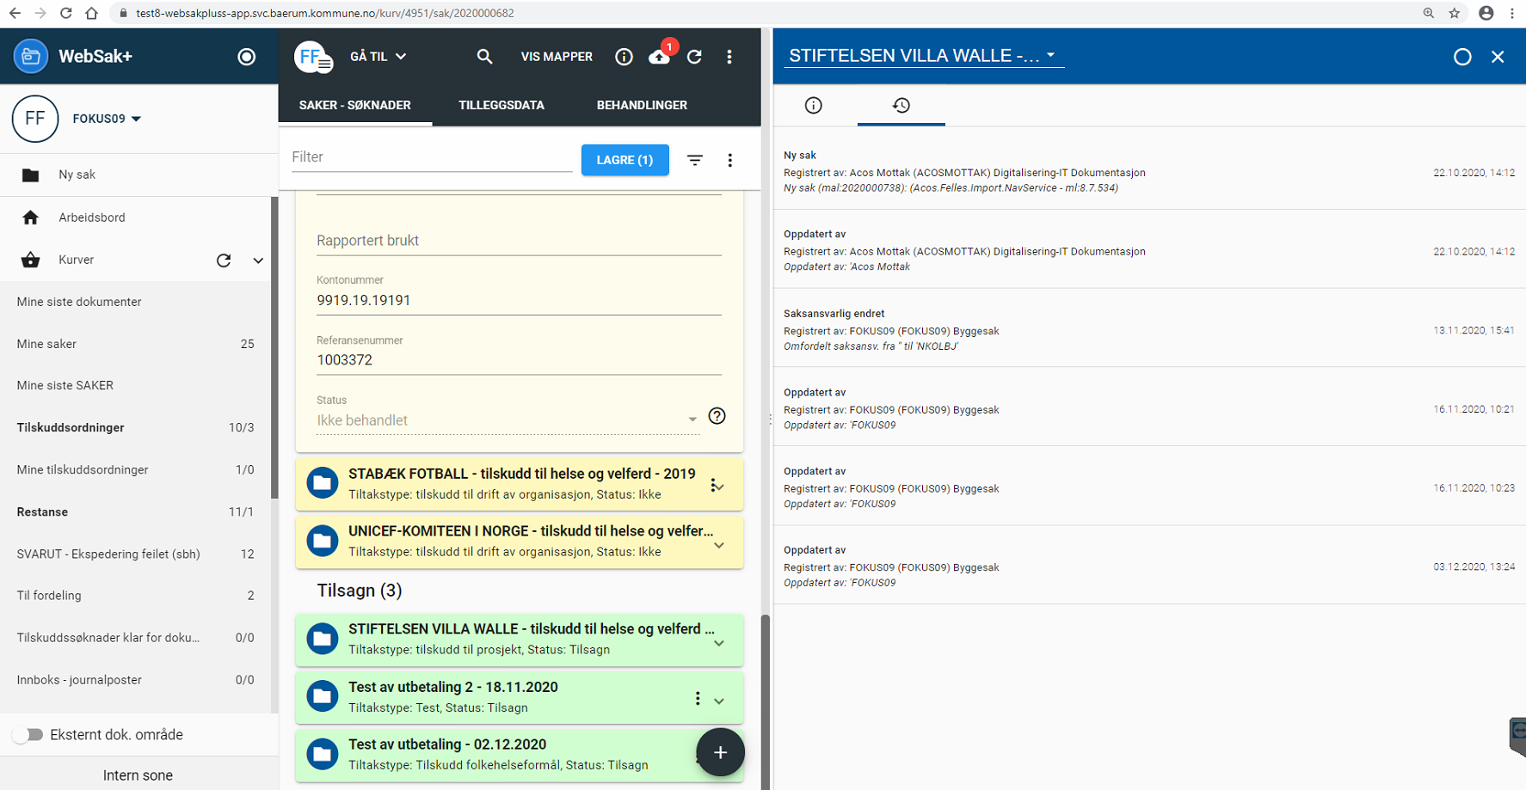
Bedre logging på saken
B

Slide 8
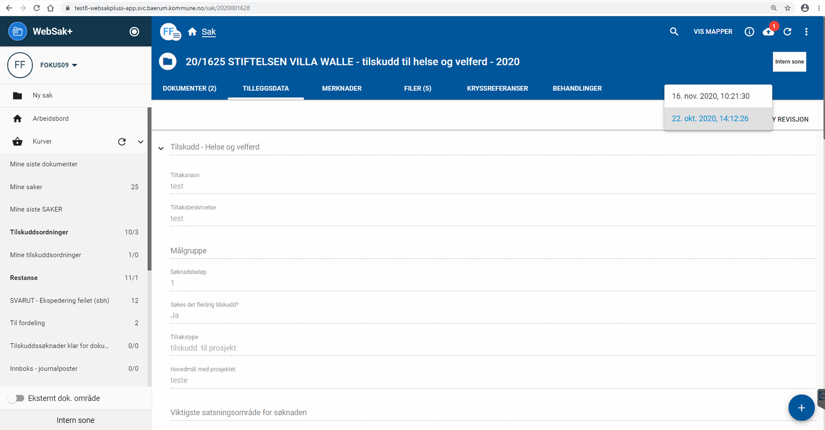
Bedre logging på saken
B
Notes:
8

Slide 9
Publisering på eInnsyn
Støtte for publisering på eInnsyn
Organdimensjon konfigureres i WebSak Administrasjon

Slide 10
Dokumentproduksjons API
Dokumentproduksjons APIet er flyttet til WebSak Administrasjon
Enklere å gjøre endringer

Slide 11
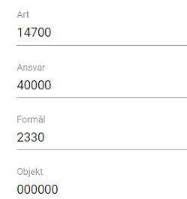
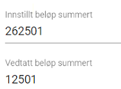
Referansekoder
Mer robust løsning for:
  Integrasjon med økonomi
  Summering av beløp
  Lukking av søknadsrunde
  Kurver

Slide 12
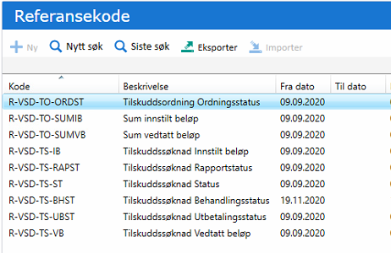
Referansekoder
Tilleggsdata referansekoder
  I WebSak Administrasjon
Standard oppsett ved installasjon

Slide 13
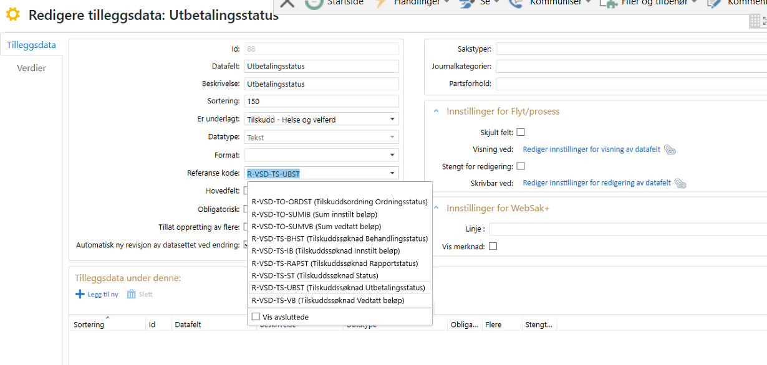
Referansekoder
Referansekoder både på samlemappe og sak/søknad

Slide 14
Nytt Utbetalings API
Utvikles i forbindelse med oppgraderingsprosjektet
Støtte for verdier fra saken kan overstyre verdier fra samlemappen

Slide 15
Valgfritt oppsett

Slide 16
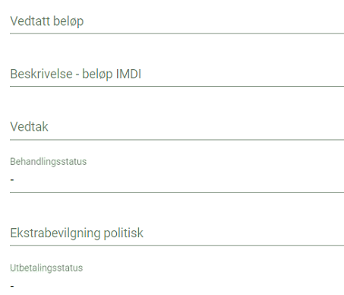
Tilgangsstyring
Eksempel i WebSak+:
  Redigering av Utbetalingsstatus er sperret for saksbehandler, men åpne for leder
  Vedtatt beløp blir sperret for redigering etter at Utbetalingsstatus blitt endret til Godkjent og klar til utbetaling

Slide 17

Tilgangsstyring
Nye roller
Eget sett med roller for Tilskudd i WebSak Administrasjon
Mulig å styre tilgang til tilleggsdatafelter basert på roller

Slide 18
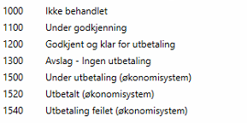
Tilgangsstyring
Flytstatuser
Mulig å styre tilganger til felter basert på behandlingsforløpet (verdi i feltet Utbetalingsstatus)

Slide 19
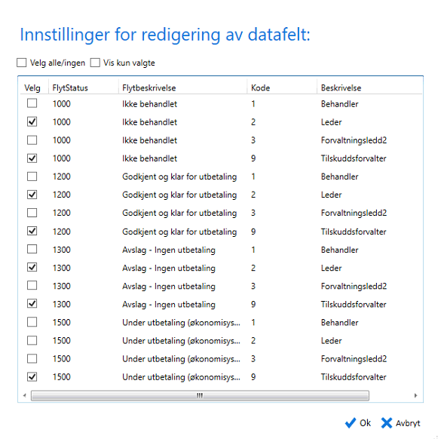
Tilgangsstyring
Roller + Flytstatuser
Man kan styre visning og tilgang til redigering av felter basert på nye roller og flytstatuser

Slide 20
Godkjenning av utbetaling
Ny godkjenningsmåte, som ikke er oppgaveflyt
Godkjenning rett i behandlingsbilde
Kan knyttes til tilgangsstyring

Slide 21
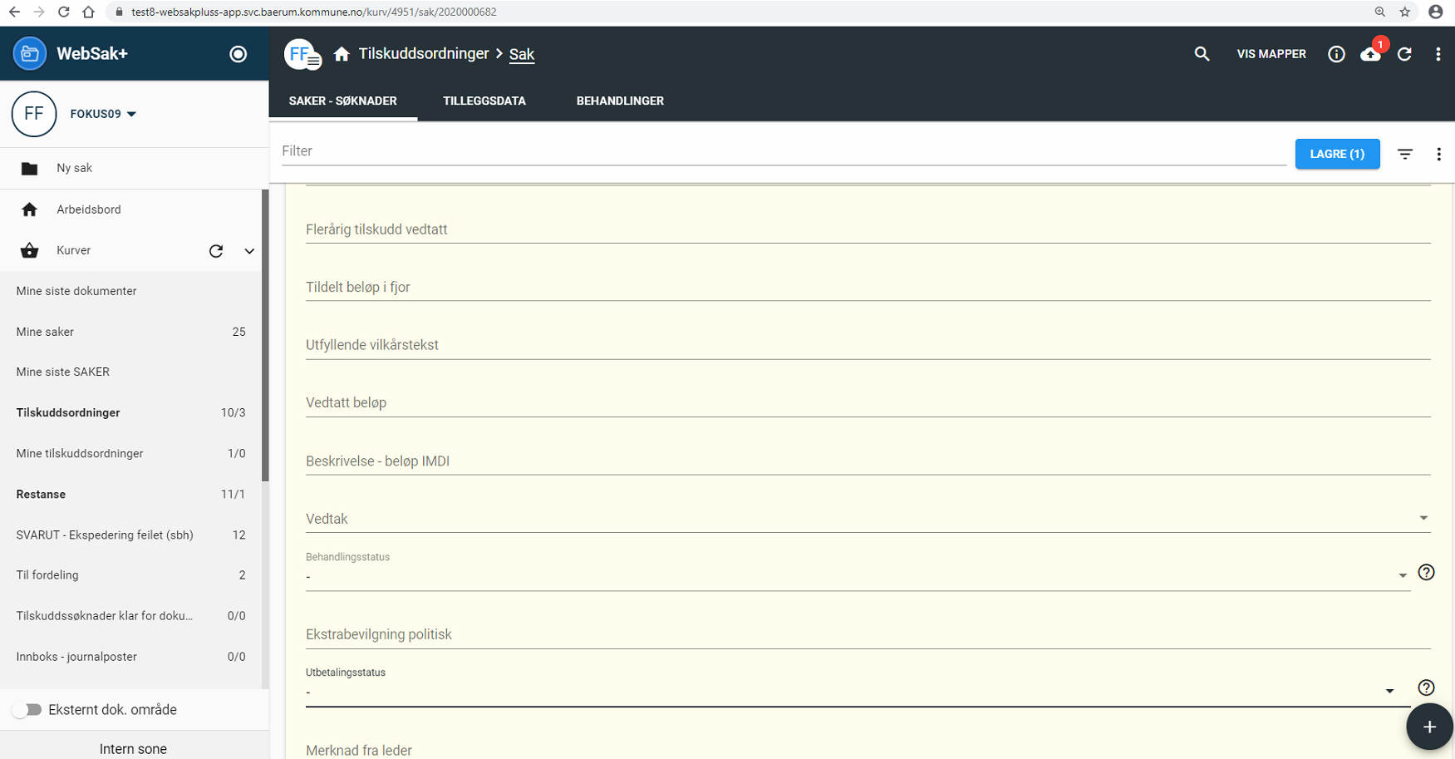
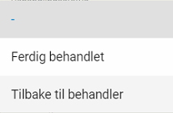
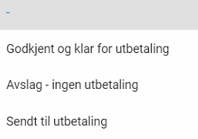
Notes:
21

Slide 22
Spørsmål?

